Slide 1



INSTITUTO TECNOLÓGICO DE FRONTERA COMALAPA
MODALIDAD MIXTA
MATERIA:
SIMULACIÓN
SEMESTRE:
SEPTIMO SEMESTRE
ESPECIALIDAD:
INGENIERÍA EN SISTEMAS COMPUTACIONALES.
NOMBRE DEL ALUMNO:
SIMONE BELEN LOPEZ RAMIREZ / 231260010
NOMBRE DEL DOCENTE:
ING. FRANCISCO JAVIER MINGO VELAZQUEZ
NOMBRE DEL TRABAJO:
1.2 REPORTE DE PRACTICA
FRONTERA COMALAPA, CHIAPAS. A 14 DE AGOSTO DEL 2026.

Slide 2
Introducción
El proceso de atención de pedidos de Coca-Cola es una actividad importante para organizar la preparación y entrega de los productos. A través de un diagrama de flujo elaborado en Camunda, se pueden observar de manera clara y ordenada las etapas de este procedimiento, desde que se recibe el pedido hasta que se entrega o queda pendiente. Esta representación permite comprender cómo se registra el pedido, se revisa la disponibilidad del producto y se decide qué pasos seguir en cada caso.

Slide 3
Justificación
Representar la atención de pedidos de Coca-Cola mediante un diagrama de flujo permite comprender cómo se organiza el proceso y qué sucede cuando un producto está disponible o hace falta. Al mostrar cada actividad en orden, desde el registro del pedido hasta su entrega o la notificación de que queda pendiente, es más fácil identificar las decisiones que se toman durante el proceso. Además, elaborar el diagrama en Camunda ayuda a presentar esta información de forma clara y sencilla.

Slide 4
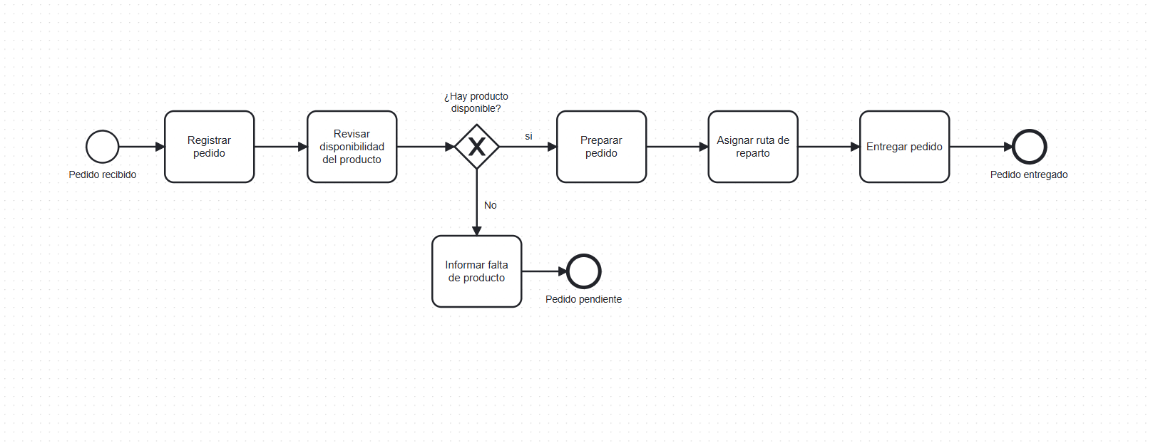
SIMULACION DE DIAGRAMA DE FLUJO EN CAMUNDA:
“Este diagrama muestra cómo se atiende un pedido de Coca-Cola. Primero se recibe y se registra el pedido. Después se revisa si hay producto disponible. Si sí hay, se prepara el pedido, se asigna una ruta de reparto y se entrega. Si no hay, se informa que falta el producto y el pedido queda pendiente. El rombo representa la decisión que divide el proceso en esas dos posibilidades.”

Slide 5
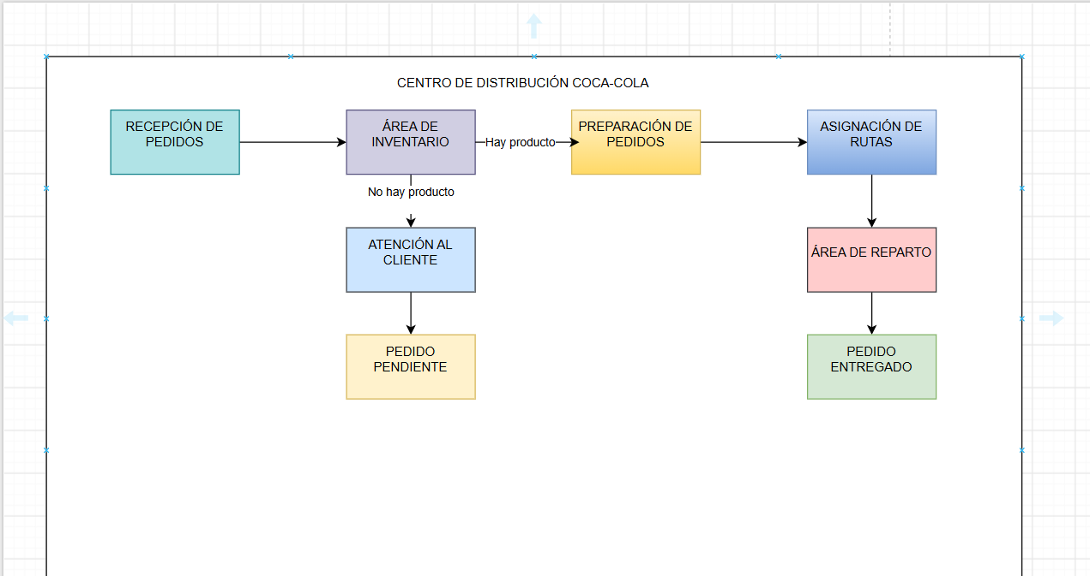
SEGUNDO DIAGRAMA DE PROCESO EN DRAW.IO
Este diagrama muestra cómo se atiende un pedido en un centro de distribución de Coca-Cola. Primero se recibe la solicitud y se revisa el inventario. Si hay producto disponible, el pedido se prepara, se le asigna una ruta y pasa al área de reparto hasta llegar al cliente. Si no hay producto, el caso pasa a atención al cliente y el pedido queda pendiente. Las flechas indican el orden de las actividades y los colores ayudan a identificar cada área y los dos posibles resultados.

Slide 6
Conclusión
Con este diagrama se pudo representar de forma clara cómo se atienden los pedidos en un centro de distribución de Coca-Cola. También permitió identificar qué ocurre cuando hay producto disponible y qué sucede cuando un pedido debe quedar pendiente. Así, es más fácil comprender el orden de las actividades y la función de cada área

Slide 7
ANEXO LINK DE LA ACTIVIDAD SOLICITADA
https://github.com/lopezramirezsimone-cyber/proceso-pedidos-coca-cola/blob/main/Actividad%201.2%20Reporte%20de%20Practica_BelenLopez_Sim_7ISCM.pptx

